Slide 1

MySkill
Final Project Data Analyst Batch 29
Tokopaedi
E-Commerce
5 Business Requests → 5 Analytical Solution with SQL

Slide 2


MySkill
Final Project Data Analyst Batch 29
Table of Content
Project Background
Data
Understanding
Validate
the Data
Business Case
Overview
Case
Analysis
Executive
Summary
Business Case
Overview

Slide 3

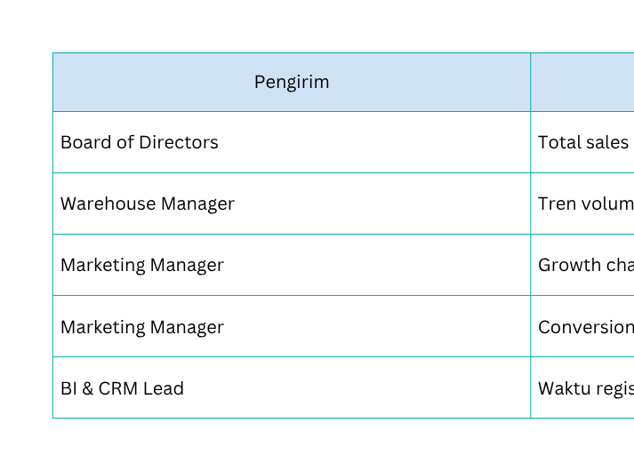
Project Background
Tokopaedi adalah platform e-commerce yang datanya merekam seluruh perjalanan pelanggan — mulai dari funnel masuk (organic maupun paid), proses order, pembayaran, hingga transaksi final. Menjelang tutup tahun 2024, dalam rentang waktu yang hampir bersamaan (31 Desember 2024), lima fungsi bisnis yang berbeda mengirimkan permintaan data secara terpisah ke Tim Data — masing-masing dengan kepentingan dan tenggat waktu sendiri:

Slide 4
MySkill
Final Project Data Analyst Batch 29
Tujuan dan Cakupan Data
Tujuan
Menjawab lima permintaan bisnis tersebut secara akurat dan tepat waktu, sekaligus mendemonstrasikan kemampuan menerjemahkan bahasa bisnis (memo/email) menjadi query SQL yang tepat — termasuk memilih tabel yang relevan, teknik agregasi yang sesuai, dan menghindari jebakan umum (double-counting, retur yang belum di-exclude, division by zero pada perhitungan rasio).
Cakupan Data
6 tabel yang saling terhubung lewat key seperti sku_id, customer_id, order_id, transaction_id, dan payment_method: order_detail, product_detail, customer_detail, payment_detail, transaction_detail, dan funnel_detail — mencakup periode 2020 hingga 2024, dari titik pertama pelanggan masuk funnel sampai transaksi selesai dibayar.

Slide 5
Data Understanding
order_detail
customer_detail
transaction_detail
  transaction_id → angka unik dari transaksi (1 transaction id > 1 order_id)
  order_id → angka unik dari order / id_order
  order_date → tanggal saat dilakukan pemesanan
  customer_id → angka unik dari pelanggan
  channel_type → tipe chennel (web, app/play store, offline)
  sku_id → angka unik dari produk (sku adalah stock keeping unit)
  quantity → jumlah barang yang dibeli oleh pelanggan
  price → harga yang tertera pada tagging harga
  before_discount → nilai harga total dari produk (price * qty_ordered)
  discount_item → nilai diskon product total
  after_discount → nilai harga total produk ketika sudah dikurangi dengan diskon
  is gross → menunjukkan pelanggan belum membayar pesanan
  is_valid → menunjukkan pelanggan sudah melakukan pembayaran
  is_net → 1 = menunjukkan transaksi sudah selesai, 0 = retur / cancel
  customer_id → angka unik dari pelanggan
  registration_date → tanggal pelanggan mulai mendaftarkan diri sebagai anggota
  customer_name → nama pelanggan
  customer_type → tipe pelanggan
  dob → tanggal lahir pelanggan
  province → provinsi tempat tinggal pelanggan
  registration_channel → channel pendaftaran pelanggan
  registered_date → tanggal pelanggan mulai mendaftarkan diri sebagai anggota
  transaction_id → angka unik dari transaksi (1 transaction id > 1 order_id)
  transaction_date → tanggal saat dilakukan transaksi
  customer_id → angka unik dari pelanggan
  payment_method → metode pembayaran yang digunakan
  before_tax → harga total transaksi sebelum pajak
  tax → nominal pajak per transaksi
  after_tax → harga total transaksi setelah pajak
  shipping cost → biaya pengiriman
  transaction discount → total diskon transaksi
  total paid → total biaya transaksi yang dibayarkan pelanggan
funnel_detail
payment_detail
product_detail
  funnel_id → angka unik dari funnel
  channel_source → sumber dari channel
  customer_id → angka unik dari pelanggan
  sku_id → angka unik dari produk (dapat digunakan untuk key saat join)
  funnel date → tanggal dari funnel
  status → status transaction
  event → sumber dari funnel. organic = proses normal; click to buy = dari
  ads / landing page
  order_id → angka unik dari transaksi (1 transaction id > 1 order_id)
  id → angka unik dari metode pembayaran
  payment_method → metode pembayaran yang digunakan
  sku_id → angka unik dari produk (dapat digunakan untuk key saat join)
  category → kategori produk
  brand → brand dari produk
  product → tipe/jenis produk
  variant → variasi produk
  sku_name → nama dari produk
  price → harga barang yang tertera pada tagging harga / price
  cogs → cost of goods sold / total biaya untuk menjual 1 produk

Slide 6
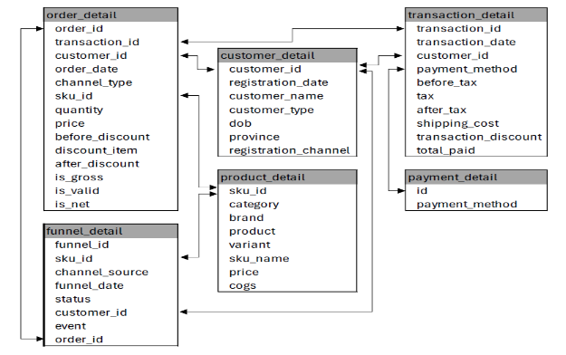
Data Schema

Slide 7
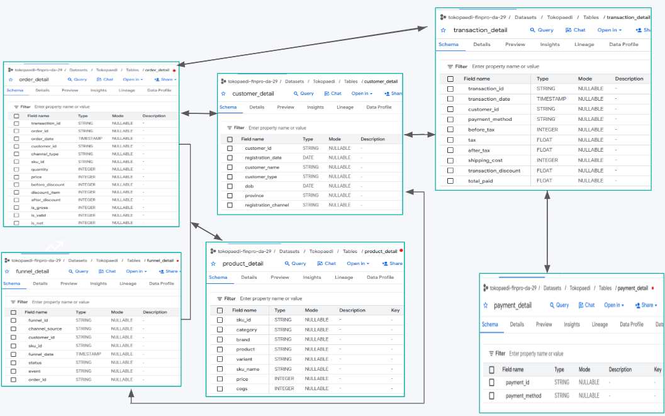
Validate the Data

Slide 8




Business Case Overview
Soal 1
Laporan Pendapatan Bulanan 2024
Monthly Aggregation
Board of Directors • Deadline 3 Jan 2025
Soal 2
Tren Penjualan Kategori 2020–2024
Multi-Year Trend
Warehouse Manager • Deadline 7 Jan 2025
Soal 3
Pertumbuhan Channel per Bulan 2024
MoM / YoY Growth
Marketing Manager • Deadline 10 Jan 2025
Soal 4
Analisis Funnel Conversion — Organic
Funnel & Conversion
Marketing Manager • Deadline 20 Jan 2025
Soal 5
Registrasi & Waktu ke Pembelian Pertama
Cohort & Time-to-Event
BI & CRM Lead • Deadline 10 Jan 2025
Business Case
Overview

Slide 9
Case Analysis
Soal 1
Laporan Pendapatan Bulanan 2024
Monthly Aggregation
Board of Directors • Deadline 3 Jan 2025
Business Request
Objective/Output
Dewan direksi meminta rekap total sales per bulan sepanjang 2024, diambil dari kolom total_paid pada tabel transaction_detail, untuk dipresentasikan dalam rapat dewan minggu depan.
  Total penjualan (SUM total_paid) per bulan, Jan–Des 2024
  Data siap dipresentasikan dalam bentuk tabel/tren bulanan

Slide 10
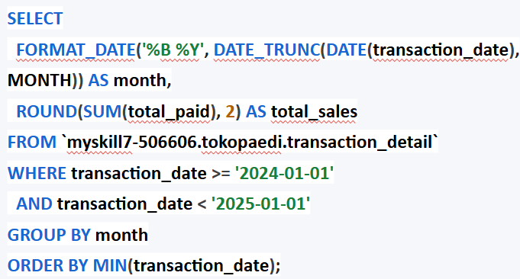
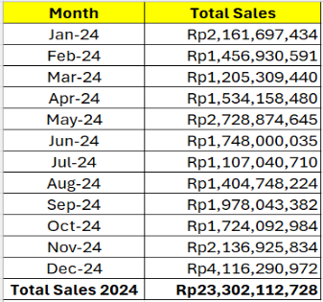
Result
Syntax
Tabel

Slide 11
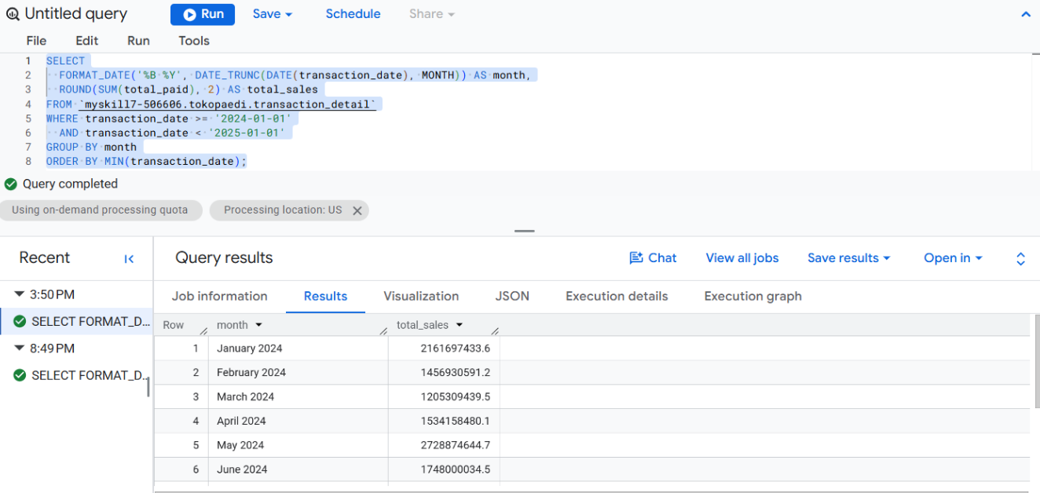
Result

Slide 12
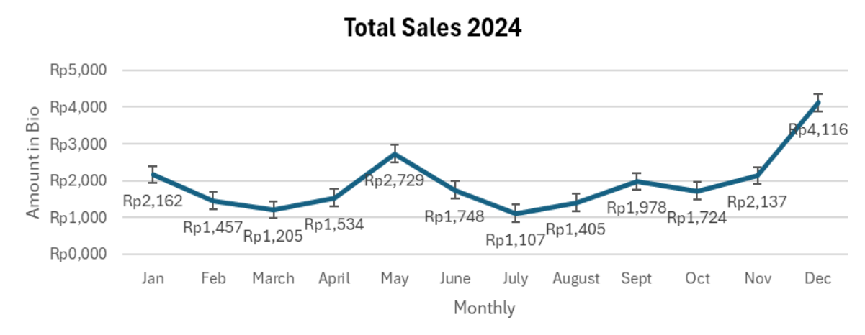
Monthly Income Report

Slide 13
Insight and Recommendation
Insight
Recommendation
Revenue 2024 sangat musiman, bukan tumbuh linear — Desember (Rp4,12M) jadi puncak ~2× rata-rata, sementara Maret & Juli jadi titik terlemah (~Rp1,1–1,2M).
Perlakukan Desember sebagai peak season resmi (siapkan stok, cashflow, dan tenaga sejak jauh hari); investigasi penyebab dip Maret & Juli untuk diisi campaign penyeimbang agar revenue tidak terlalu bergantung pada 1 bulan saja.

Slide 14
Case Analysis
Soal 2
Tren Penjualan Kategori 2020–2024
Multi-Year Trend
Warehouse Manager • Deadline 7 Jan 2025
Business Request
Objective/Output
Untuk kebutuhan perencanaan restock, warehouse manager meminta volume (quantity) barang terjual per kategori produk, dirinci per tahun dari 2020 sampai dengan 2024.
  Total quantity terjual per category per tahun (2020–2024)
  Kecualikan transaksi retur/cancel (is_net = 1)

Slide 15
Syntax
SELECT
p.category AS kategori,
EXTRACT(YEAR FROM o.order_date) AS tahun,
SUM(o.quantity) AS total_volume
FROM order_detail AS o
JOIN product_detail AS p
ON o.sku_id = p.sku_id
WHERE
o.is_net = 1
AND EXTRACT(YEAR FROM o.order_date) BETWEEN 2020 AND 2024
GROUP BY
p.category,
EXTRACT(YEAR FROM o.order_date)
ORDER BY
p.category,
tahun;

Slide 16
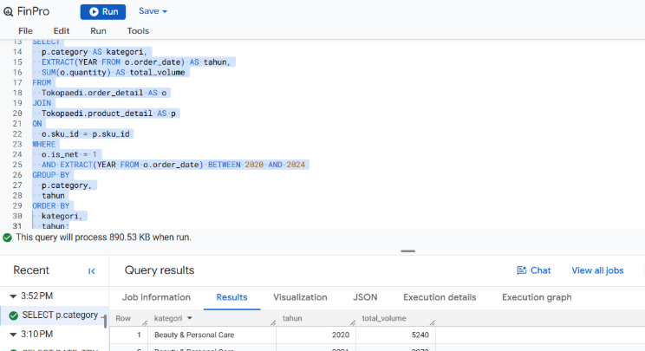
Result

Slide 17
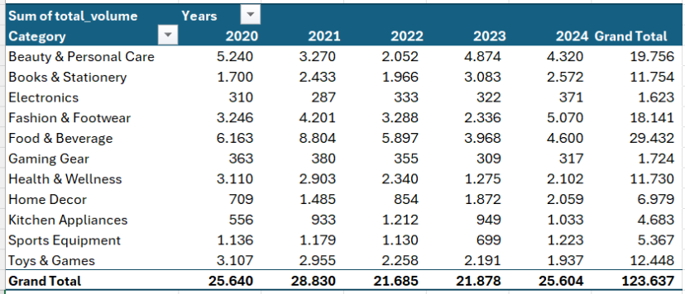
Tabel Sales Volume (Qty)
by Category From 2020 - 2024

Slide 18
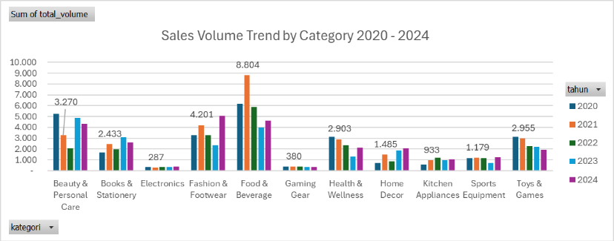
Sales Volume Trend
by Category (2020–2024)

Slide 19
Insight and Recommendation
Insight
Recommendation
Top Contributor by Product Category :
1. Food & Beverage (29432)
2. Beauty & Personal Care (19756)
3. Fashion & Footware (18141)
Rekomendasi Operasional Gudang :
Alokasi Ruang Simpan: Prioritaskan area penyimpanan utama untuk kategori fast-moving product seperti Fashion & Footwear dan Food & Beverage untuk mengantisipasi surge permintaan.
Pengendalian Stok: Terapkan strategi lean inventory pada kategori low-volume (Electronics dan Gaming Gear) guna menghindari idle storage dan menekan biaya operasional gudang.

Slide 20
Case Analysis
Soal 3
Pertumbuhan Channel per Bulan 2024
MoM / YoY Growth
Marketing Manager • Deadline 10 Jan 2025
Business Request
Objective/Output
Marketing manager membutuhkan performa channel (web, app, offline) sepanjang 2024: total order & revenue per bulan, serta growth revenue tiap bulan dibandingkan bulan yang sama di 2023.
  COUNT(DISTINCT order_id) & SUM(after_discount) per channel per bulan
  Growth % vs bulan sama di 2023 (butuh data 2 tahun berdampingan)

Slide 21
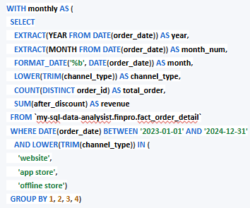
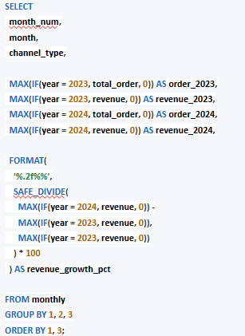
Syntax

Slide 22
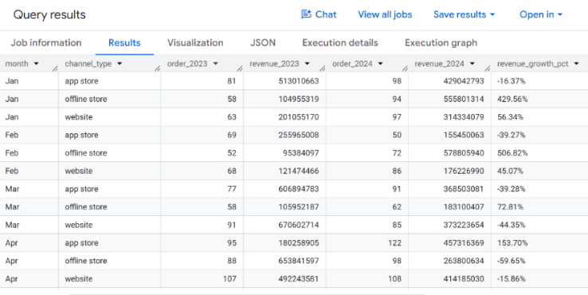
Result

Slide 23
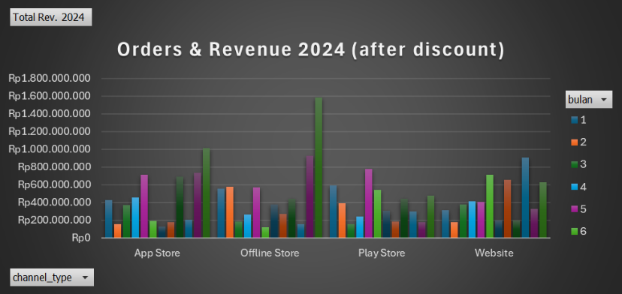
Total (unique) orders & revenue (after discounts) per month

Slide 24
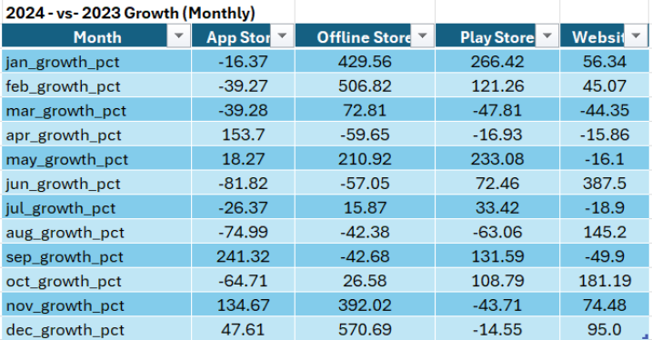
MoM Revenue Growth
2024 vs 2023

Slide 25
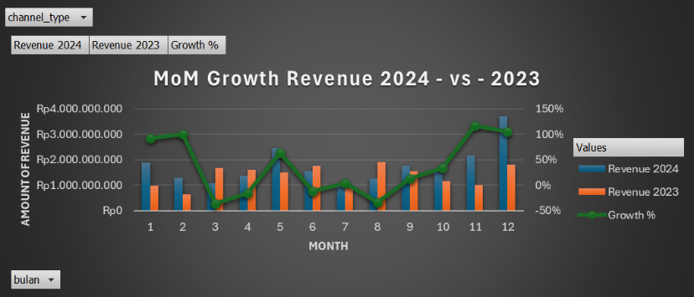
MoM Revenue Growth
2024 vs 2023

Slide 26
Insight and Recommendation
Insight
Recommendation
Offline Store growth paling eksplosif (+429–506% Jan-Feb) tapi juga paling tidak stabil (anjlok -60% di April); App Store 3 bulan turun beruntun sebelum rebound kuat +154% di April.
Manfaatkan momentum Offline Store selagi naik, tapi dengan monitoring ketat — lonjakan sebesar itu kemungkinan besar bukan tren berkelanjutan. Untuk App Store, cari akar penyebab penurunan Jan–Mar dulu sebelum menambah/memotong budget, karena rebound April menunjukkan potensi masih ada.

Slide 27
Case Analysis
Soal 4
Analisis Funnel Conversion — Organic
Funnel & Conversion
Marketing Manager • Deadline 20 Jan 2025
Business Request
Objective/Output
Marketing manager ingin memetakan efektivitas jalur organik: performa funnel untuk event 'organic' pada funnel_detail sepanjang 1 Jan–31 Des 2024, dirinci per channel_source.
  Total event organic per channel_source
  Total unique order_id (converted) dari event organic
  Conversion rate = total_orders ÷ total events × 100%

Slide 28
Syntax
SELECT
channel_source,
count(*) as total_organic_events,
count (distinct order_id) as total_unique_orders,
round (
safe_divide(
count(distinct order_id),
count(*)
)*100,
2
) as conversion_rate
FROM `bootcamp-data-analyst-505512.SQLexercise.funnel_detail`
where
event = "Organic"
and funnel_date between "2024-01-01" and "2024-12-31"
group by channel_source
order by conversion_rate desc

Slide 29
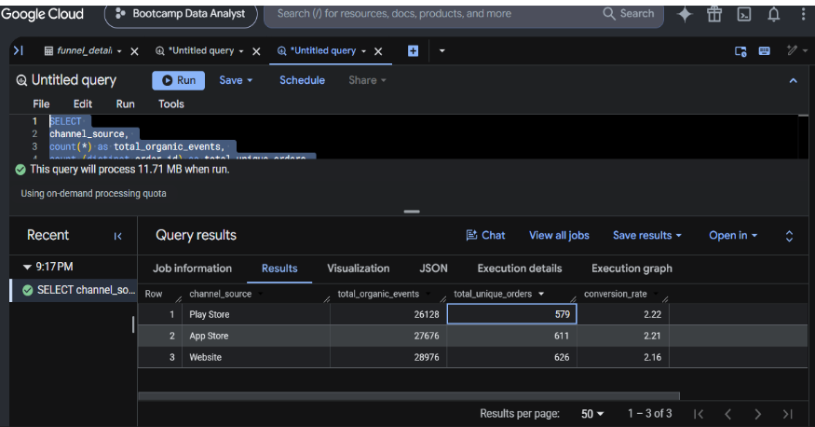
Result

Slide 30
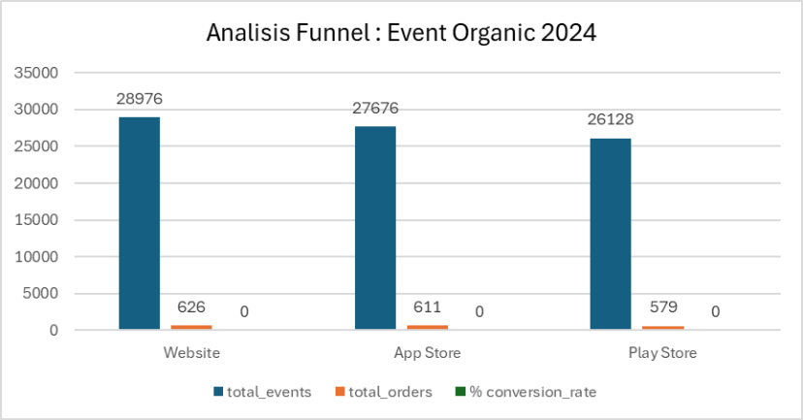

Slide 31
Insight and Recommendation
Insight
Recommendation
Conversion rate tiga channel nyaris identik (2,16–2,22%) meski Website punya traffic terbesar — volume besar tidak berarti paling efisien.
Fokuskan perbaikan pada elemen funnel yang berlaku lintas-channel (UX checkout, CTA, kecepatan halaman) lewat A/B testing, bukan realokasi budget ke satu channel "terbaik" — karena gap antar-channel memang tidak signifikan.

Slide 32
Case Analysis
Soal 5
Registrasi & Waktu ke Pembelian Pertama
Cohort & Time-to-Event
BI & CRM Lead • Deadline 10 Jan 2025
Business Request
Objective/Output
BI & CRM lead meminta laporan onboarding per bulan 2024: jumlah pelanggan baru per registration_channel, dan rata-rata jarak hari dari registrasi ke transaksi pertama pelanggan.
  COUNT(DISTINCT customer_id) baru per registration_channel per bulan
  AVG(hari) dari registration_date ke order_date pertama
  Hanya pelanggan yang sudah melakukan ≥ 1 pembelian

Slide 33
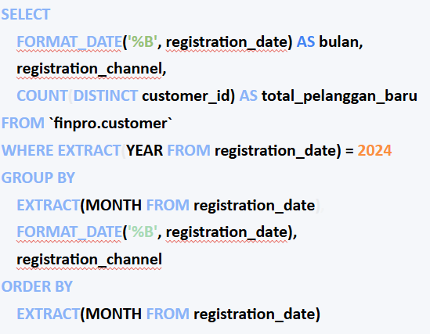
Syntax

Slide 34
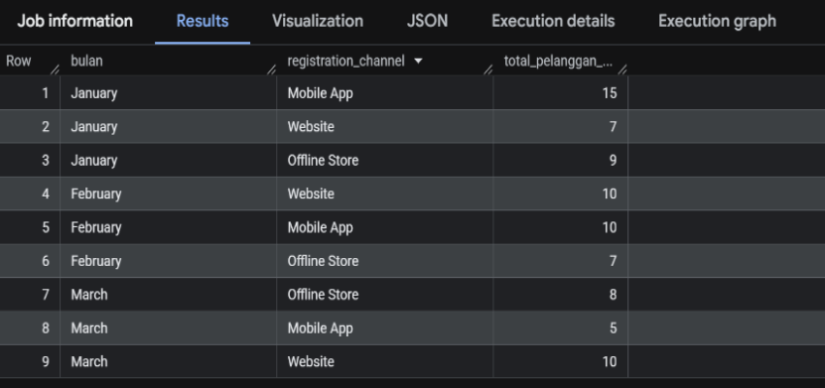
Result

Slide 35
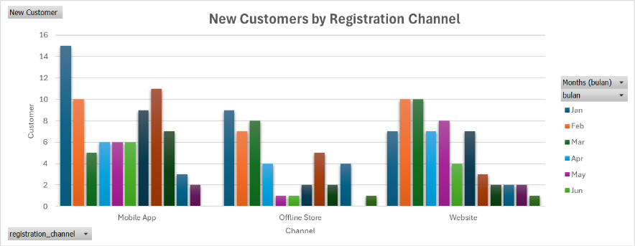
New Customer Acquisition by Channel

Slide 36
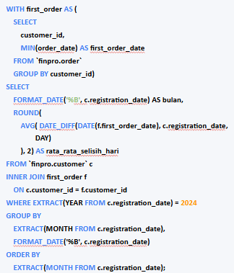
Syntax

Slide 37
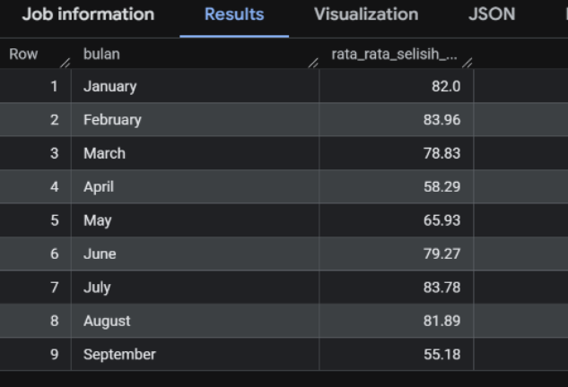
Result

Slide 38
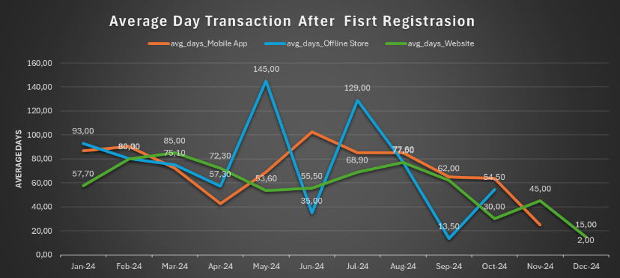
Average Days
to First Transaction

Slide 39
Insight and Recommendation
Insight
Recommendation
Rata-rata waktu ke pembelian pertama 55–84 hari (2–3 bulan) — tergolong lama; April & September jadi pengecualian dengan waktu tercepat (58 & 55 hari).
Selidiki apa yang berbeda di April & September (promo welcome, campaign onboarding tertentu) lalu replikasi ke bulan lain; pertimbangkan trigger CRM otomatis (voucher dengan expiry pendek) untuk pelanggan yang belum bertransaksi dalam 2 minggu pertama setelah registrasi.

Slide 40
Executive Summary
Total sales 2024 = Rp23.302.112.728, dengan pola musiman yang kuat — bukan tren naik linear, tapi ada 2 puncak jelas (Mei & Desember) dan 2 titik lemah (Maret & Juli).
1. Kinerja Revenue Bulanan — untuk Board of Directors
  Desember adalah bulan tertinggi sepanjang 2024 (Rp4,12 M) — hampir 2× rata-rata bulanan (~Rp1,94 M), kemungkinan didorong event year-end sale/Harbolnas.
  Mei jadi puncak kedua (Rp2,73 M) — indikasi ada campaign musim tengah tahun yang efektif.
  Juli (Rp1,1 M) dan Maret (Rp1,2 M) adalah titik terlemah.
  Insight untuk BOD: revenue Tokopaedi sangat event-driven, bukan pertumbuhan organik yang stabil bulan ke bulan — perlu waspada terhadap ketergantungan pada momen promo besar.

Slide 41
Executive Summary
2. Tren Kategori & Kebutuhan Restock — untuk Warehouse Manager
  Food & Beverage adalah kategori volume tertinggi (6.000–8.000+ unit/tahun) — kandidat utama prioritas stok.
  Electronics justru kategori dengan volume paling kecil & paling stabil (~300 unit/tahun) — pola high-value, low-frequency, jadi risiko overstock rendah tapi juga tidak butuh replenishment agresif.
  Fashion & Footwear melonjak tajam di 2024 (5.070 unit, naik dari 2.336 di 2023) — sinyal demand shift yang perlu direspons cepat di planning.
  Beauty & Personal Care sempat turun 3 tahun berturut (5.240→3.270→2.052 di 2020–2022) lalu recover ke 4.320 di 2024 — pola V-shape yang butuh investigasi penyebabnya (bisa jadi disrupsi supply/permintaan saat itu).
  Insight untuk Warehouse Manager: kategori dengan volatilitas tinggi (Fashion, Beauty) idealnya pakai buffer stock/forecast method berbeda dibanding kategori stabil (Electronics).

Slide 42
Executive Summary
3. Pertumbuhan Channel — untuk Marketing Manager (channel investment)
  Offline store paling mencolok — growth revenue YoY meledak di awal 2024 (Jan +429%, Feb +506%), jauh melampaui channel lain. Ini kemungkinan hasil ekspansi toko fisik baru atau baseline 2023 yang memang masih kecil.
  App store justru revenue turun 3 bulan berturut (Jan −16%, Feb −39%, Mar −39%) sebelum rebound kuat di April (+154%).
  Website tumbuh moderat (+45% s.d. +56%) tapi sempat negatif di Maret (−44%) dan April (−16%) — performanya paling tidak konsisten.
  Insight: momentum investasi Q1 2024 sebaiknya berat ke offline (lagi tumbuh cepat), sambil evaluasi kenapa app store melambat sebelum ikut menambah budget di sana.

Slide 43
Executive Summary
4. Efisiensi Funnel Organic — untuk Marketing Manager (marketing efficiency)
Ketiga channel performanya hampir identik (~2,2%) — tidak ada channel organic yang menonjol jauh.
Website punya traffic terbesar tapi conversion-nya justru sedikit paling rendah — volume besar belum tentu paling efisien.
Insight: karena gap antar-channel tipis, peluang improvement lebih baik difokuskan ke perbaikan funnel yang berlaku lintas-channel (UX, CTA, landing page) daripada realokasi budget antar channel.

Slide 44
Executive Summary
5. Onboarding & Customer Lifecycle — untuk BI & CRM Lead
  Rata-rata waktu registrasi → pembelian pertama berkisar 55–84 hari — hampir 2–3 bulan, tergolong panjang.
  Dua bulan menonjol dengan waktu konversi jauh lebih cepat: April (58 hari) dan September (55 hari) — mengindikasikan ada mekanisme (promo welcome, campaign onboarding) yang efektif di bulan tersebut.
  Bulan lain relatif seragam di kisaran 79–84 hari (Jan, Feb, Jun, Jul, Aug).
  Insight: gap besar antara sign-up dan first purchase adalah peluang jelas untuk CRM lifecycle campaign — coba identifikasi apa yang beda di April/September lalu replikasi triggernya (mis. welcome voucher dengan expiry pendek) ke bulan-bulan lain.

Slide 45
MySkill
Final Project Data Analyst Batch 29
Thank
You

